Slide 1
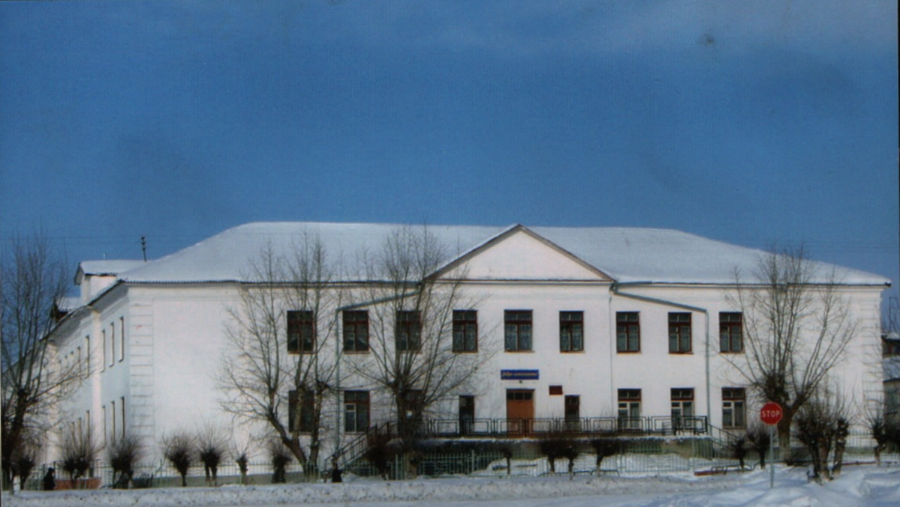
МКОУ «Далматовская начальная общеобразовательная школа»
«Привлекательность клуба»

Slide 2
Школьный спортивный клуб « Олимпик »
Познакомьтесь: мы – «Олимпик»,
Школьный клуб спортивный!
Нас объединяет дружба,
Дух команды коллективный.
Девиз клуба: «Нужно стремиться на свой пьедестал!
Стань олимпийцем, победителем стань! »
Эмблема клуба:

Slide 3
Цель клуба: Создание условий для развития гармонично развитой личности, сочетающей в себе стремление к активному и здоровому образу жизни, спортивным достижениям, патриотизму, уважению старших поколений, воспитание личности сохраняющей и приумножающей культурное наследие нашей страны.
Задачами спортивного клуба являются:
активизировать физкультурно-спортивную работу и участие всех учащихся в спортивной жизни школы;
способствовать укреплению здоровья и физического совершенствования учащихся школы на основе систематически организованных обязательных внеклассных спортивно-оздоровительных занятий всех детей;
работать над закреплением и совершенствованием умений и навыков учащихся полученных на уроках физической культуры, формированием жизненно необходимых физических качеств;
воспитывать у школьников общественную активность и трудолюбие, творчество и организаторские способности;
привлекать к спортивно-массовой работе в клубе известных спортсменов, ветеранов спорта, родителей учащихся школы;
вырабатывать потребности в здоровом образе жизни.
Функции клуба Основными функциями спортивного клуба являются:
-обеспечение систематического проведения, внеклассных физкультурно-спортивных мероприятий с учащимися;
проведение внутришкольных соревнований, товарищеских спортивных встреч между классами и другими школами;
организация участия в соревнованиях, проводимых органами управления образования;
проведение широкой пропаганды физической культуры и спорта в школе;
формирование сборных команд образовательного учреждения для участия в соревнованиях более высокого ранга (городские, районные и всероссийские соревнования).

Slide 4
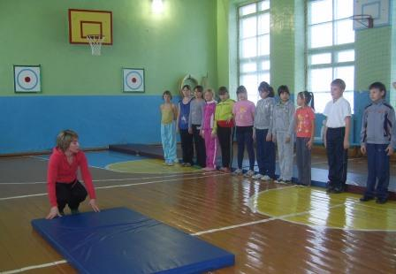
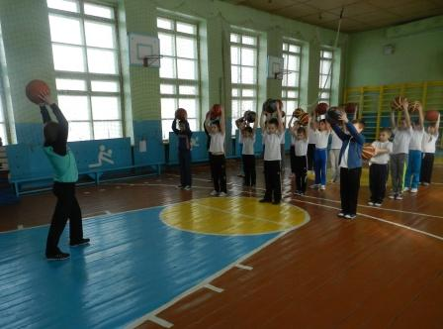
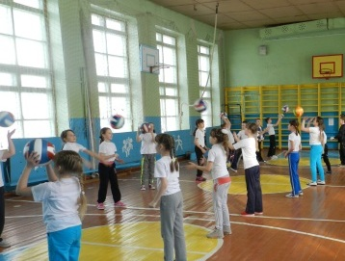
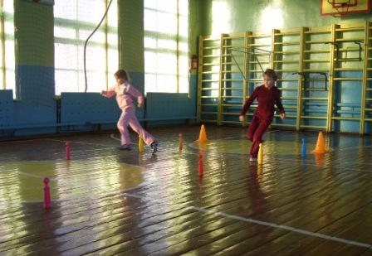
Спортивный зал

Slide 5
Элементы работы с волейбольным мячом (фрагмент )
Элементы работы с баскетбольным мячом (фрагмент )
Элемент разминки (фрагмент )

Slide 6
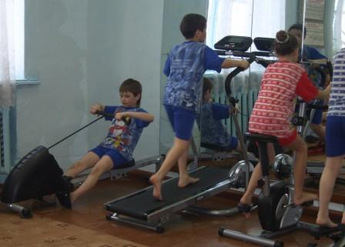
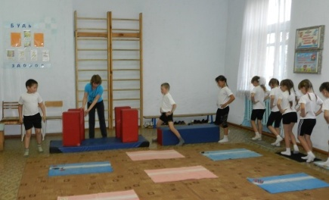
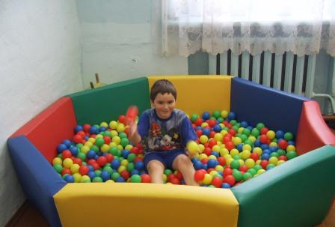
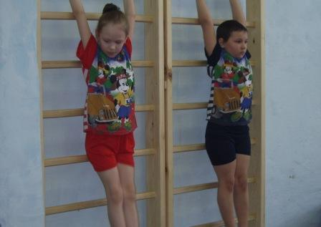
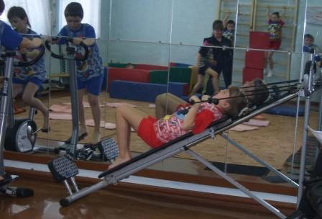
Зал оздоровительной физкультуры

Slide 7
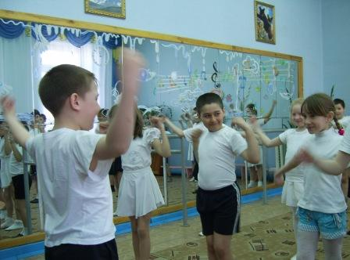
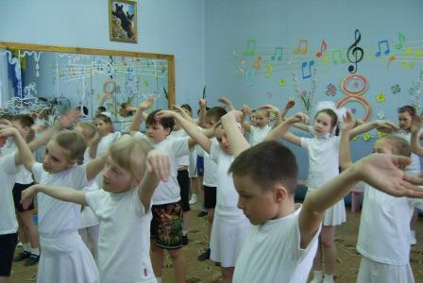
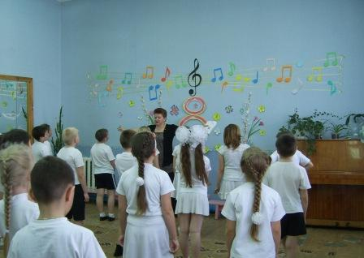
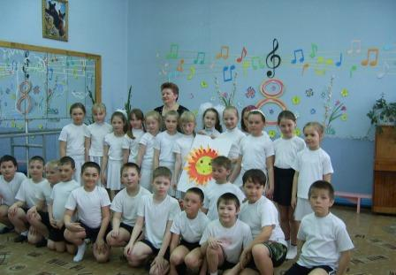
Зал хореографии

Slide 8
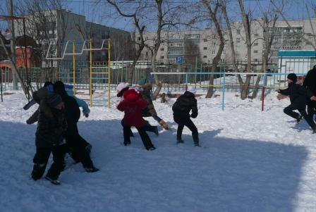
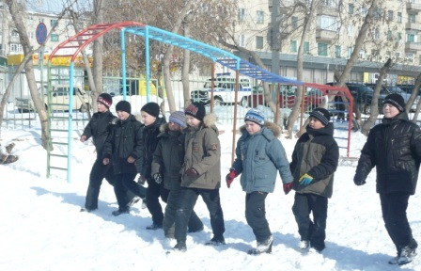
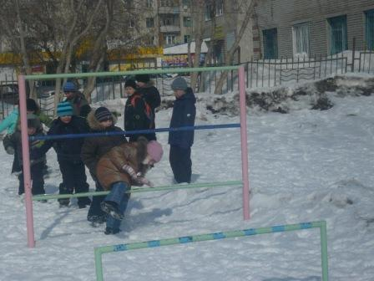
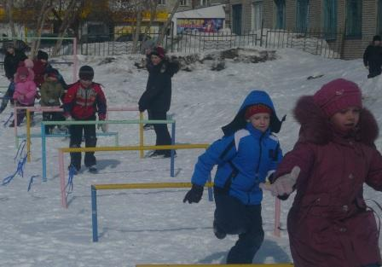
Спортивная площадка

Slide 9
Учебно-практическое оборудование
№ | Наименование объектов и средств материально- технического обеспечения | Количество | Примечание
1. | Бревно гимнастическое напольное | 1 | П
2. | Козел гимнастический | 1 | П
3. | Канат для лазанья | 2 | П
4. | Перекладина гимнастическая (пристеночная) | 3 | П
5. | Стенка гимнастическая | 12 | П
6. | Скамейка гимнастическая жесткая (длиной 3м) | 4 | П
7. | Комплект навесного оборудования (перекладина, мишени для метания, тренировочные баскетбольные щиты) | 3; 2; 6 | П
8. | Мячи: набивные весом 1 кг, баскетбольные, волейбольные, футбольные, резиновые мячи | 6; 25; 9; 5;25 | Ф
9. | Палка гимнастическая | 25 | К
10. | Скакалка детская | 30 | К
11. | Мат гимнастический | 13 | П
12. | Гимнастический подкидной мостик | 1 | Д
13. | Кегли | 20 | К
14. | Обруч металический детский | 14 | Ф
15. | Планка для прыжков в высоту | 1 | Д
16. | Экспандер | 25 | К
17. | Мяч тенисный | 12 | Ф
18. | Щит баскетбольный тренировочный | 6 | Д
19. | Сетка для переноски и хранения мячей | 4 | П
20. | Сетка волейбольная | 1 | Д
21. | Аптечка | 1 | Д
22. | Модуль | 1 | Д
23. | Прыгуны | 3 | Д
24. | Сухой бассейн | 1 | Д
25 | Лыжи детские (с креплениями и палками) | 30 пар | П

Slide 10
Взаимодействие с социальными партнерами ШСК «Олимпик»
МКОУ ДОД «Далматовский дом детского творчества»
ОМВД России по Далматовскому району
ПЧ № 14 по охране Далматовского района ФГУ «2 ОФПС по Курганской области»
МКОУ «Далматовская детско-юношеская спортивная школа»

Slide 11
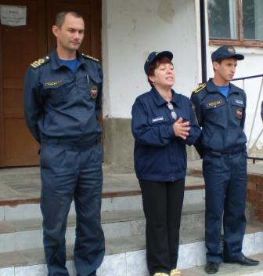
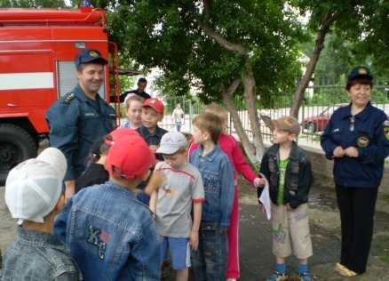
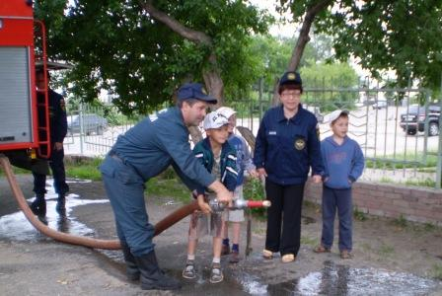
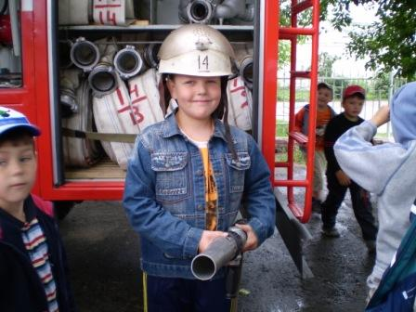
ПЧ № 14 по охране Далматовского района ФГУ «2 ОФПС по Курганской области»

Slide 12
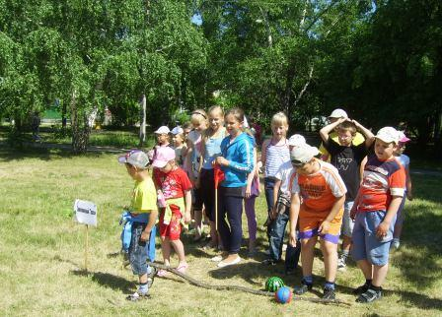
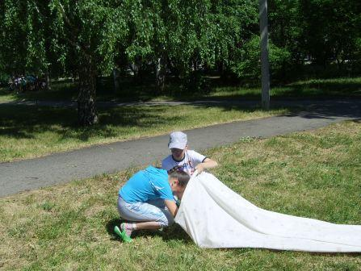
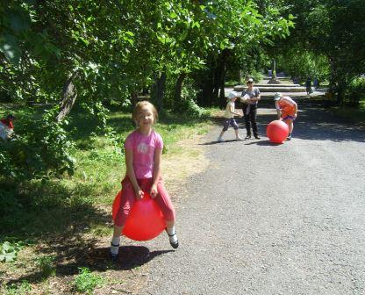
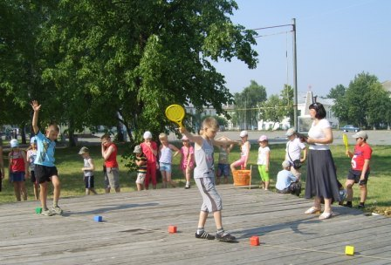
МКОУ ДОД «Далматовский дом детского творчества»

Slide 13
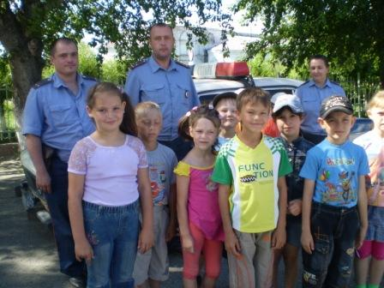
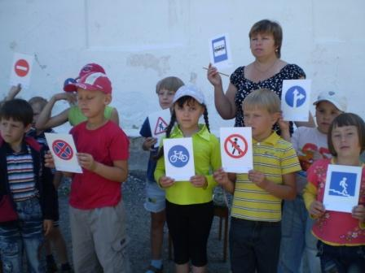
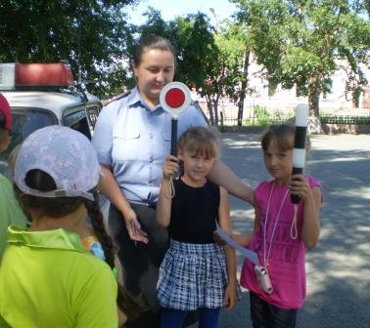
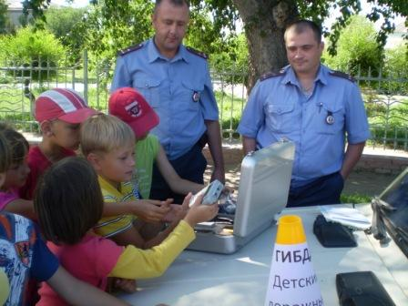
ОМВД России по Далматовскому району

Slide 14
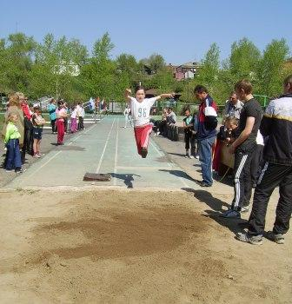
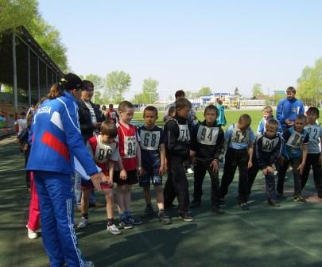
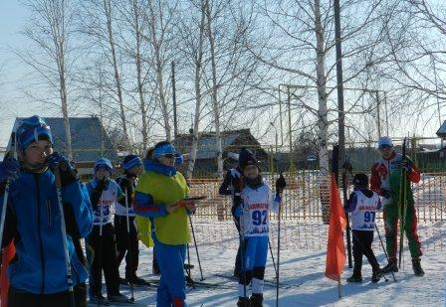
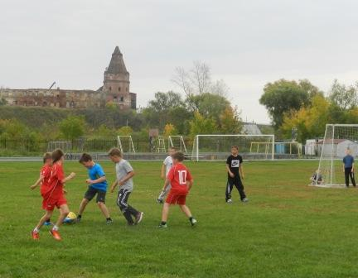
МКОУ «Далматовская детско-юношеская спортивная школа»

Slide 15
Спортивные достижения
2013-2014 уч. год
Уч.год | Мероприятия | Результат
2013г | Районные соревнования по футболу | IIместо
2013г | Всероссийский день бега «Кросс Нации» | Шестаков Артем (2а класс) I место кубок Вахидов Саид- Али (3б класс) III место Мясникова Дарья (3в класс) IIместо
2014г | Районный спортивный конкурс «Папа, мама, я спортивная семья» | семья Пискаревой Леры 2в класс – I место кубок Семья Вагина Егора 1в класс – II место кубок
2014г | Районная 50 –ая легкоатлетическая эстафета на приз «Далматовский вестник» | Участнику первого этапа личная грамота денежный приз - Маслову Евгению (участник 1 команды) 1 команда - I место кубок 2 команда - II место кубок
2014г | Районные соревнования по легкоатлетическому многоборью «Шиповка юных» | 1 команда - I место кубок Личные достижения Маслов Евгений - I место, медаль Сарапульцев Федор - III место, медаль
2014г | VI районной спартакиаде начальных классов(общекомандное) | I место кубок
2014г | Легкоатлетический пробег посвященный Дню Победы | Грачев Александр (4б класс- 3км) I место Кузнецов Кирилл(4в класс- 3км) III место Поспелова Ксения(4а класс- 3км) I место Брайненгер Алина(4д класс- 3км) III место Кочева Ксения(2в класс- 1км) I место Пискарева Валерия(2в класс- 1км) II место Вагин Егор(1в класс- 1км) I место Лежушкин Артур(1в класс- 1км) III место

Slide 16
2014-2015 уч. год
2014г | Районные соревнования по футболу |  | II место
2014г | Всероссийский день бега «Кросс Нации» |  | Шестаков Артем (3а класс) III место Антропова Юлия (4б класс) III место Кочева Ксения(3в класс) II место
2015г | Районная 51 – ая легкоатлетическая эстафета на приз газеты «Далматовский вестник» посвященная 70 - летию Победы в Великой Отечественной войне 1941-1945 годов. |  | Участнику первого этапа личная грамота денежный приз - Шестакову Артему II место кубок
2015г | Районные соревнования по легкоатлетическому многоборью "Шиповка юных" |  | Вахидов Саид- Али III место команда мальчиков I место кубок команда девочек II место
2015г | Легкоатлетический пробег посвященный Дню Победы |  | Дистанция 1км Лежушкин Артур - I место (2в класс) Ветлугин Дмитрий- II место (2б класс) Обоскалов Егор - III место (2в класс) Дистанция 3км Шестаков Артем - I место (3а класс) Пестерев Влад - II место (3в класс) Овчинников Денис - III место (4а класс) Кочева Ксения - III место (3в класс)
2015г | Областные соревнования по легкоатлетическому многоборью "Шиповка юных" |  | Вахидов Саид- Али II место (личное) командное II место
2015-2016 уч.год
2015г |  | Районные соревнования по футболу | II место
2015г |  | Всероссийский день бега «Кросс Нации» | Лежушкин Артур (3в класс) I место Вагин Егор (3в класс) II место Бобина Диана (2а класс) II место
2016г |  | Всероссийские соревнования по лыжным гонкам на приз газеты «Пионерская правда» | Команда девочек II место Команда мальчиков III место

Slide 17
Индивидуальная особенность клуба
«Олимпик» - клуб серьёзный,
Есть свой президент.
Решает все проблемы
С Советом он в момент!
Клуб фанатами богат
Лучшими на свете!
Дружбе в клубе всякий рад,
Родители и дети!
Мы хотим вам рассказать
О наших спорт. успехах.
Любим мы соревноваться,
Уверены в победах!
Даже если нет победы -
Это вовсе не беда!
Спорт здоровье укрепляет,
Остальное — ерунда!
Клуб друзей объединяет,
Родственные души,
Кто активным хочет быть
И к ЗОЖ не равнодушен!

Slide 18
Индивидуальная особенность клуба
Школьный спортивный клуб МКОУ "Далматовской начальной общеобразовательной школы"имеет программу, название, эмблему и спортивную форму.
Все виды занятий проводятся с тренерами- специалистами с учетом возрастных и индивидуальных особенностей каждого маленького спортсмена.
В клубе проводятся совместные спортивные праздники, эстафеты, соревнования по разным видам спорта.
Школьный спортивный клуб нацелен на всестороннее развитие детей, а так же совмещает в себе многообразие представляемых спортивных возможностей и дружелюбной атмосферы.

